Slide 1

软件工程系列课程辅助学习网站-需求工程计划
我们毕业啦
其实是答辩的标题地方/mj
小组
G9
组长
奕吉
成员
张琪，于欣汝，曾雨晴，靳泽旭

Slide 2
介绍
需求工程组织
需求工程计划
目录
参考文献及评价

Slide 3

介绍

Slide 4
介绍
项目说明
项目计划
支持条件
计划要点
成员分工
目标
网站作为一个开课的辅助工具,网站作为一个开课的辅助工具,网站主要实现：信息发布、资料下载、交流互动。
项目应能满足项目描述中的基本需求，完成相关课程的要求，在小组组员的合力工作环境下达到良好标准。

Slide 5
介绍
项目说明
项目计划
支持条件
计划要点
成员分工
目的
在整个项目开发的过程中，需求分析阶段起着至关重要的作用，而如何作好需求分析这一系列的工作，整个需求工程就要有着严格的步骤和计划。需求工程中涉及了需求获取，分析、规格说明和验证，以及需求管理等阶段，每个阶段都有着自己的工作和任务。需求工程计划的目的就是使得每个阶段都能更好的完成。

Slide 6
介绍
项目说明
项目计划
支持条件
计划要点
成员分工
责任
项目发起人
候宏仑老师，杨枨老师
项目经理
奕吉
受主
侯宏仑老师，杨枨老师，PRD2017其余各组组长
项目应满足两位老师的要求，得到其余组的认可
用户
软件工程教师，选了课程的学生，以及当前学期未选该课程，但对该课程有兴趣的学生。
审稿人
张琪，于欣汝，曾雨晴，靳泽旭，奕吉

Slide 7
需求工程组织

Slide 8
介绍
项目说明
项目计划
支持条件
计划要点
成员分工
里程碑
内容 | 时间
《项目章程》 | 第4周
《需求工程计划》 | 第5-6周
《软件需求规格说明书》 | 第10周
《软件需求变更文档》 | 第12周
《软件概要设计说明》 | 第16周

Slide 9
介绍
项目说明
项目计划
支持条件
计划要点
成员分工
需求工程产出文档
编号 | 名称 | 形式 | 介质
1 | 《项目章程》 | 文档 | 电子
2 | 《需求开发计划》 | 文档 | 电子
3 | 《需求变更控制文档》 | 文档 | 电子
4 | 《需求规格说明书》 | 文档 | 电子
5 | 《概要设计说明》 | 文档 | 电子

Slide 10
介绍
项目说明
项目计划
支持条件
计划要点
成员分工
验收标准
交付之前应当进行小组评审，与文档说明保持一致，风格统一。然后应和需方进行交流评审以达到需方的要求。文字应当清晰易懂，达到各类标准。

Slide 11
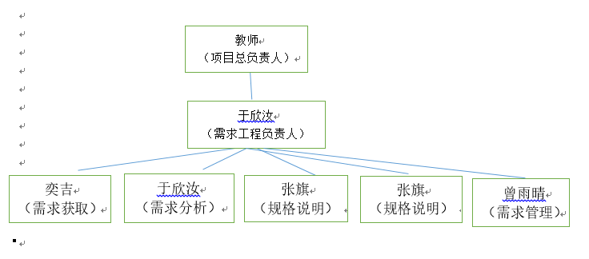
论文绪论
项目计划
支持条件
计划要点
成员分工
介绍
研究背景
研究方法
研究结果
问题讨论
论文总结
项目说明
组织结构

Slide 12
介绍
项目说明
项目计划
支持条件
计划要点
成员分工
项目中职责
P - 主要负责人
R - 复审
N - 通知到位
A - 审核

Slide 13
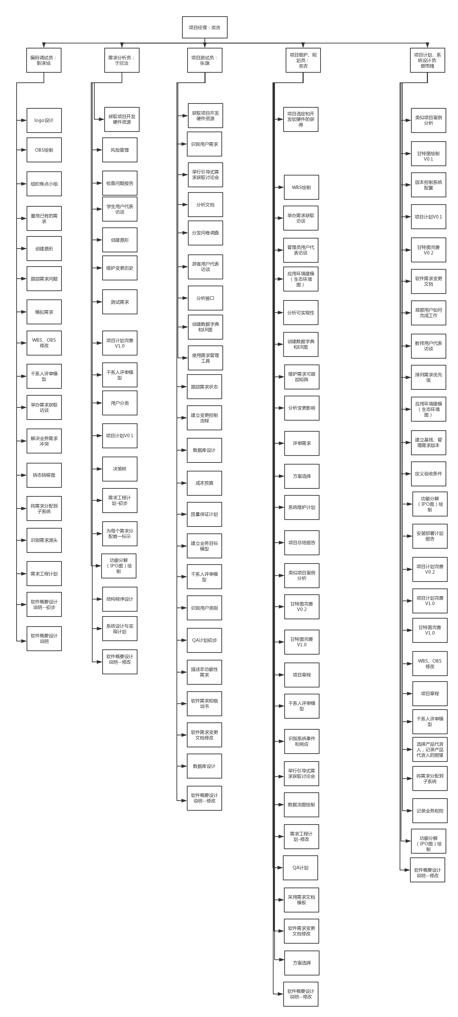
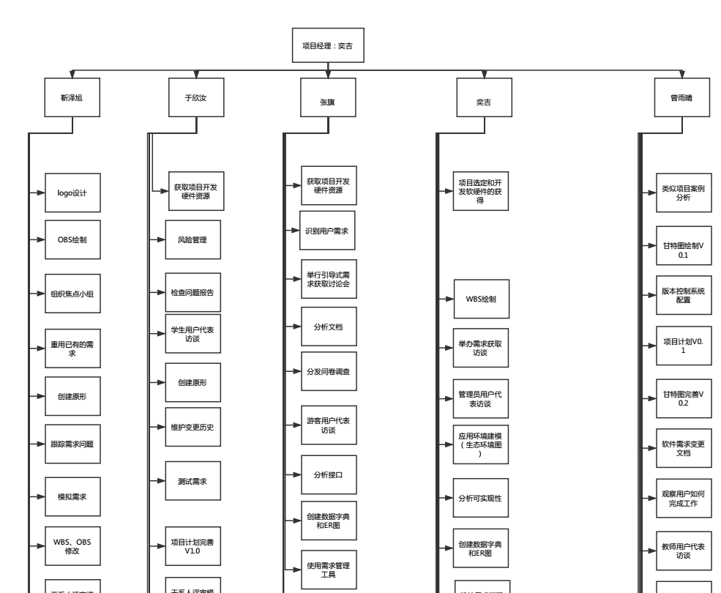
论文绪论
项目计划
支持条件
计划要点
成员分工
介绍
研究背景
研究方法
研究结果
问题讨论
论文总结
项目说明
OBS

Slide 14
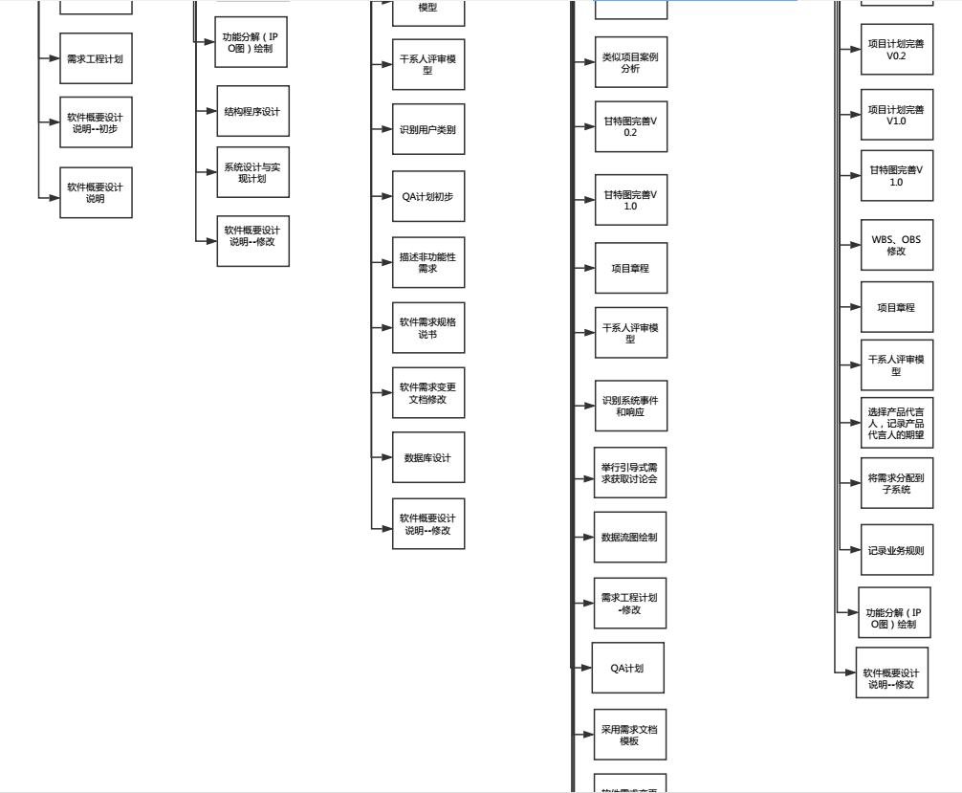
论文绪论
支持条件
计划要点
成员分工
介绍
研究背景
研究方法
研究结果
问题讨论
论文总结
项目说明
项目组织
OBS

Slide 15
介绍
项说明
项目组织
支持条件
计划要点
成员分工
干系人资料
客户
姓名 | 角色 | 分类 | 态度 | 约束 | 联系方式
侯宏伦 | 任务下达者/客户 | 开发组织以外 | 任务下达者强烈支持，严格约束 | 学生的项目经验不足，不能完全严格按照实际项目开发过程。 | houhl@zucc.edu.cn
杨枨 | 需求任务下达者、监督者 | 开发组织以外 | 强烈支持任务完成 | 同时下达需求和监督多个小组 | yangc@zucc.edu.cn

Slide 16
介绍
项说明
项目组织
支持条件
计划要点
成员分工
干系人资料
项目组成员
姓名 | 角色 | 分类 | 态度 | 约束 | 联系方式
奕吉 | 项目经理 | 项目组 | 认真负责严格按照项目的要求 | 经验不足 | 31501310@stu.zucc.edu.cn
曾雨晴 | 配置管理员 | 项目组 | 服从项目经理安排，认真执行 | 经验不足 | 31501356@stu.zucc.edu.cn
于欣汝 | 业务分析员 | 项目组 | 服从项目经理安排，认真执行 | 经验不足 | 31501359@stu.zucc.edu.cn
靳泽旭 | 设计师 | 项目组 | 服从项目经理安排，认真执行 | 经验不足 | 31501404@stu.zucc.edu.cn
张旗 | 测试人员 | 项目组 | 服从项目经理安排，认真执行 | 经验不足 | 31501312@stu.zucc.edu.cn

Slide 17
介绍
项说明
项目组织
支持条件
计划要点
成员分工
干系人资料
用户
姓名 | 角色 | 分类 | 态度 | 约束 | 联系方式
杨枨 | 教师用户代表 | 开发组织以外 | 强烈支持任务完成 | 同时下达需求和监督多个小组 | yangc@zucc.edu.cn
陈妍蓝 | 学生用户客户代表 | 开发组织以外 | 支持态度 | 暂无约束 | 31501391@stu.zucc.edu.cn
PRD-2017及全院的同学 | 学生使用对象 | 开发组织以外 | 支持态度 | 暂无约束 | 无

Slide 18
介绍
项说明
项目组织
支持条件
计划要点
成员分工
干系人资料
CCB成员
姓名 | 角色 | 分类 | 联系方式
奕吉 | 项目经理 | 项目组 | 31501310@stu.zucc.edu.cn
曾雨晴 | 过程分析员 | 项目组 | 31501356@stu.zucc.edu.cn
于欣汝 | 业务分析员 | 项目组 | 31501359@stu.zucc.edu.cn
靳泽旭 | 设计师 | 项目组 | 31501404@stu.zucc.edu.cn
张旗 | 测试人员 | 项目组 | 31501312@stu.zucc.edu.cn
侯宏伦 | 任务下达者/客户 | 开发组织以外 | houhl@zucc.edu.cn
杨枨 | 需求任务下达者、监督者 | 开发组织以外 | yangc@zucc.edu.cn

Slide 19
需求工程计划

Slide 20
介绍
项目说明
项目计划
支持条件
计划要点
成员分工
需求工程计划概述
需求工程分为两个大的阶段：需求开发阶段和需求管理阶段
需求开发阶段又分为5个模块：需求获取、分析、规范说明、验证和需求管理每个阶段的时间安排如下。
计划阶段 | 开始时间 | 时间 | 负责人
需求获取 | 2017年10月29日 | 2017年11月10日 | 奕吉
需求分析 | 2017年10月31日 | 2017年11月18日 | 于欣汝
规范说明 | 2017年11月16日 | 2017年11月28日 | 靳泽旭
验证 | 2017年11月27日 | 2017年12月8日 | 张旗
需求管理 | 2017年12月11日 | 2017年12月30日 | 曾雨晴

Slide 21
需求工程计划
需求工程——启动前
输入 | 工具和操作 | 输出
1、《项目章程》 2、《项目描述》 3、环境和组织因素 | 1、进行可行性分析 2、选择开发原型 3、wbs图 4、甘特图 | 1、《可行性分析报告》 2、《项目计划》 3、《需求工程计划》
需求获取阶段
输入 | 工具和操作 | 输出
1、《项目描述》 2、《问卷列表》 3、干系人分析 4、访谈问题列表 | 1、建立核心队伍 2、取得干系人的支持 3、发放问卷 4、需求获取访谈 5、用户界面分析 6、分析漏掉的需求 | 1、愿景和范围文档 2、问卷及访谈结果汇总 3、干系人资料文档 4、界面原型初步

Slide 22
需求工程计划
需求分析
输入 | 工具和操作 | 输出
1、问卷及访谈结果 2、《项目描述》 | 1、建立模型 2、分析可行性 3、排列需求优先级 4、创建数据字典 5、分析接口 6、将需求分配到子系统 | 1、需求分析文档 2、数据字典和E-R图 3、界面原型 4、数据流图 5、层次方框图 6、TBD
规格说明
输入 | 工具和操作 | 输出
1、需求分析阶段所有成果 2、需求文档模板 3、业务规则 | 1、为每个需求分配唯一标示 2、非功能性需求分析 | 1、《软件需求规格说明书》

Slide 23
需求工程计划
验证
输入 | 工具和操作 | 输出
1、《软件需求规格说明书》 2、评定标准 3、需求用例 | 1、评审需求 2、测试需求 3、模拟需求 4、定义验收条件 | 1、《用户手册》 2、评定结果
需求管理
输入 | 工具和操作 | 输出
1、以上说有产出里程碑是文档及其相关图表和资料 2、需求管理工具 | 1、建立变更控制流程 2、分析变更影响 3、维护变更历史 4、跟踪需求状态 | 1、需求基线 2、变更申请 3、变更控制状态报告 4、变更影响分析报告 5、《需求变更控制文档》

Slide 24
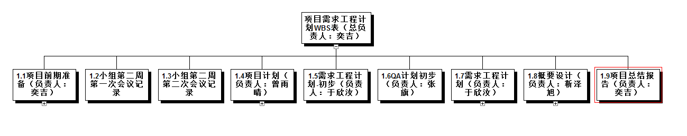
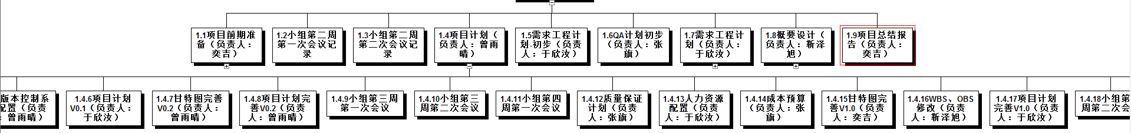
介绍
项目说明
项目计划
支持条件
计划要点
成员分工
WBS表（工作结构分解表）

Slide 25
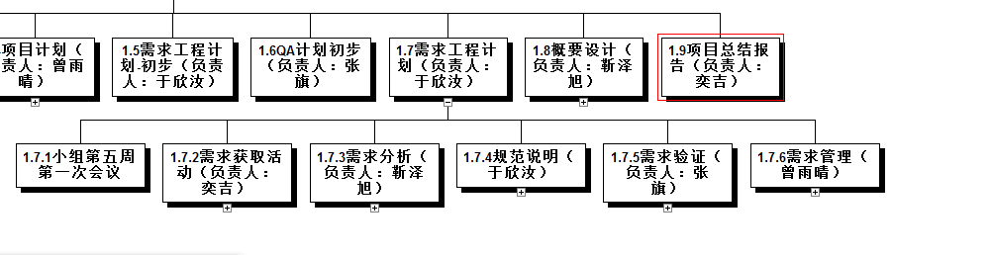
介绍
项目说明
项目计划
支持条件
计划要点
成员分工
WBS

Slide 26
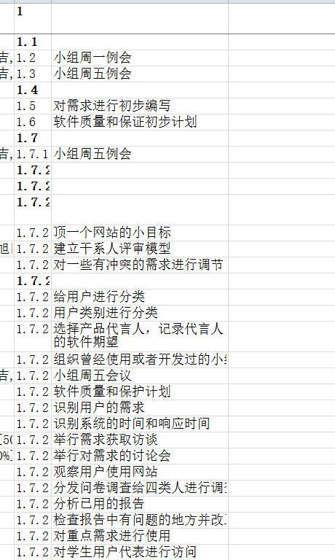
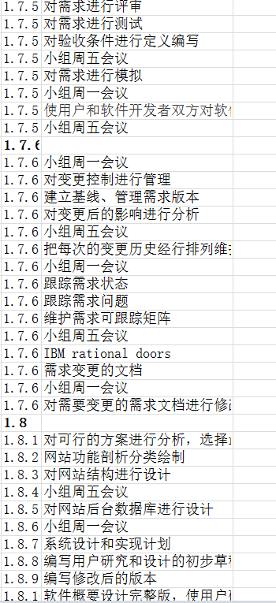
介绍
项目说明
项目计划
支持条件
计划要点
成员分工
任务描述

Slide 27
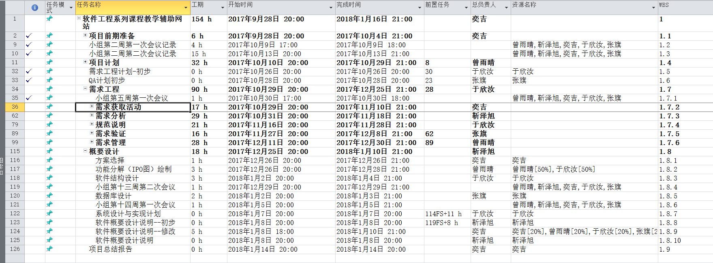
介绍
项目说明
项目计划
支持条件
计划要点
成员分工
需求工程的甘特图

Slide 28
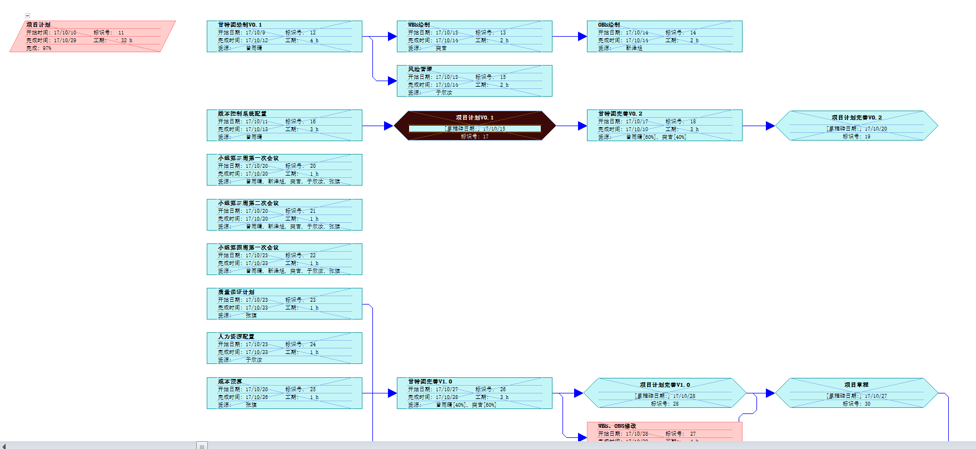
介绍
项目说明
项目计划
支持条件
计划要点
成员分工
需求工程计划的甘特图

Slide 29
人力资源
姓名 | 角色
奕吉 | 项目经理
曾雨晴 | 软件配置管理员
于欣汝 | 业务分析员
靳泽旭 | 设计师
张旗 | 测试人员
项目经理将会管理整个项目开发过程，主要负责项目可行性分析，系统维护和项目总结 于欣汝主要主负责需求工程阶段任务和需求分析阶段任务 奕吉将主要负责需求获取 靳泽旭主要负责需求分析 于欣汝将主要负责规范说明 张旗将主要负责验证 曾雨晴将主要负责需求管理

Slide 30
介绍
项目说明
项目计划
支持条件
计划要点
成员分工
质量保证
文档保证
文档
软件需求描述（SRD）
软件设计描述（SDD）
测试计划
用户文档
软件配置管理计划
角色和职责
角色 | 职责
项目经理（奕吉） | 组建团队成员，管理项目团队，对组员的各个阶段行动进行监控，同时要在本项目章程之下成功完成项目并对项目负责，按照规范的项目管理方法对项目进行规划、执行、监控和收尾，确保项目在规定的范围、时间成本和质量等要求之下完工。
业务分析员（于欣汝） | 负责架设桥梁以填补业务人员和编码人员之间的鸿沟，详细了解业务需求和环境，负责业务系
系统设计师（靳泽旭） | 根据需求设计软件，编码软件系统，达到用户满意的软件。
软件配置管理员（曾雨晴） | 管理组是一些负责策划、协调和实施软件项目的正式配置管理活动，确定基线，保证更新
系统测试人员（张旗） | 并对其进行测试，检查软件有没有错误，测试软件是否具有稳定性，写出相应的测试规范和测试用例，对软件产品的整个开发过程进行监督和检验，使之能够达到满足客户的需求，提出解决方案。

Slide 31
介绍
项目说明
项目计划
支持条件
计划要点
成员分工
预算
阶段 | 预算
项目前期准备 | 185.82元
项目计划 | 991.04元
需求获取活动 | 526.49元
需求分析 | 898.13元
规范说明 | 650.37元
需求验证 | 495.52元
需求管理 | 867.16元
概要设计 | 557.46元
一学期30次会议 | 929.1元
成员 | 时间 | 预算
奕吉 | 53.63h | 1660.92元
曾雨晴 | 51.55h | 1596.50元
于欣汝 | 54.67h | 1693.10元
张旗 | 52.98h | 1640.78元
靳泽旭 | 53.77h | 1665.25元
服务器租用200元/年，网站域名的租用38元/年

Slide 32
介绍
项目说明
项目计划
支持条件
计划要点
成员分工
变更控制政策
1、所有变更必须遵循流程，大的变更需提交变更申请。批准后方可变更
2、对于未批准的变更除了可行性探索外不进行涉及和实现工作
3、只是简单提交一个变更不会保证其一定会被实现。项目的变更控制委员会决定实现哪个变更
4、变更数据库的内容必须所有干系人课件
5、每个变更必须进行影响分析
6、每个变更必须追溯到一个通过批准的变更请求
7、变更请求的批准或否决都需要记录背后的理由

Slide 33
介绍
项目说明
项目计划
支持条件
计划要点
成员分工
需求变更流程
1、提交需求变更申请
2、评估变更请求，进行影响便更
3、CBB决定是否进行变更（不更驳回，以下为统一变更流程）
4、完成修改，并请求验证（以下为如果验证成功）
5、保存修改后的产品
6、完成《需求变更控制文档》

Slide 34
介绍
项目说明
项目计划
支持条件
计划要点
成员分工
风险预估
需求工程阶段 | 存在风险 | 解决方案
需求获取阶段 | 用户需求表达和需求获取人员之间的理解偏差 | 频繁的与用户代表沟通，减低需求理解偏差
需求获取阶段 | 需求不完全的风险 | 在与用户的交流中引导用户去谈论更多的需求
需求获取阶段 | 用户需求不切实际，期望太高的风险 | 对用户分析，降低用户期望值
需求获取阶段 | 用户对自己的需求没有明确的认识的风险 | 从用户的语言中，分析摘取有用的需求。在程序中预留某些用户未提及需求的接口，为以后用户需求的变更留有余地
需求获取阶段 | 根据社会环境的改变，用户的需求改变的风险 | 在于用户的交流中将社会环境的因数加入，起到提醒用户的目的。

Slide 35
介绍
项目说明
项目计划
支持条件
计划要点
成员分工
风险预估
需求工程阶段 | 存在风险 | 解决方案
需求分析阶段 | 需求基线确立偏差的风险 | 反复与用户核对，并取得项目相关干系人的确认
需求分析阶段 | 小组成员对需求分析的经验不足，导致分析结果不准确，与用户需求有偏差 | 反复与用户代表确认，咨询相关老师。
需求分析阶段 | 需求优先级定义不准的风险
规范说明 | 具有二义性的术语引起的风险 | 对重要术语进行注释
规范说明 | 规范定义的经验少引发的规格说明的不全面
验证 | 评审熟练程度引发的风险
验证 | 需求测试用例的不完全的风险

Slide 36
介绍
项目说明
项目计划
支持条件
计划要点
成员分工
风险预估
需求工程阶段 | 存在风险 | 解决方案
需求管理 | 变更需求引发的风险 | 1、变更需求需提交《需求变更申请书》，得到批准才能执行。2、控制变更次数不得超过两次。并在确定的基线的基础上变更。3、预留变更的接口
需求管理 | 分析变更需求的风险 | 需求变更会影响到后面几个阶段的任务，力求将变更的影响降到最小。或使用上述中预留的部分修改。
需求管理 | 版本控制过程中的风险 | 使用版本控制工具，严格按变更控制流程进行。

Slide 37
参考资料
《软件工程导论（第六版）》——清华大学出版社
《软件项目管理》——机械工业出版社
《软件需求（第3部）》清华大学出版社

Slide 38
里程碑和评价
里程碑 | 组员评价
《项目可行性报告》 | 靳泽旭、奕吉、张旗三人负责可行性分析报告，在过程中能及时负责地完成任务。曾雨晴、于欣汝审核报告。 奕吉（8.7分）、靳泽旭（8.3分）、张旗（8.5分）、曾雨晴（8.2分）、于欣汝（8.4分）
《项目总体计划》 | 在执行项目计划过程中,于欣汝、曾雨晴负责文档，曾雨晴、奕吉负责甘特图绘制和修改，靳泽旭负责OBS图的绘制和修改，奕吉和张旗WBS的修改。 奕吉（8.5分）、于欣汝（8.7分）、曾雨晴（8.9分）、张旗（8.1分）、靳泽旭（8.3分）
《项目章程》 | 曾雨晴完成初步的《项目章程》，奕吉完善提交正式版的《项目章程》
《需求工程计划》 | 在执行项目计划过程中,于欣汝负责文档，曾雨晴、奕吉负责需求工程计划甘特图绘制和修改，靳泽旭负责OBS图的绘制和修改，奕吉和张旗WBS的修改。 奕吉（8.6分）、于欣汝（8.7分）、曾雨晴（8.8分）、张旗（8.3分）、靳泽旭（8.2分）

Slide 39
THANKS
小组
G9

